Slide 1



第68课时
快速求素数(筛选法)

Slide 2

快速求素数——筛选法
筛选法求100以内的素数：
先删除1，读取剩下的最小的数2，把2的倍数都删去；
再读取剩下的最小的数3，把3的倍数都删去；…
以此类推，直到所有的数都删除或被读取，剩下的就是素数。
试编一程序，用筛选法输出100以内所有的素数，并统计个数。

Slide 3
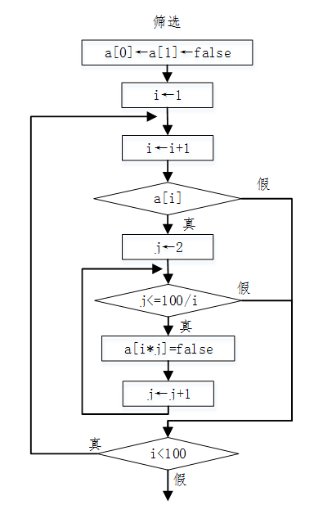
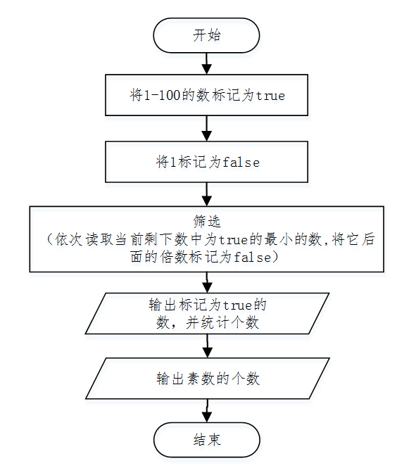


Slide 4
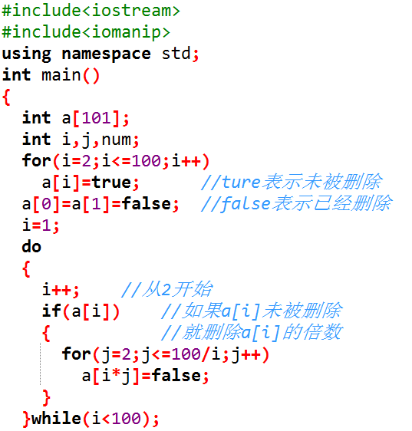
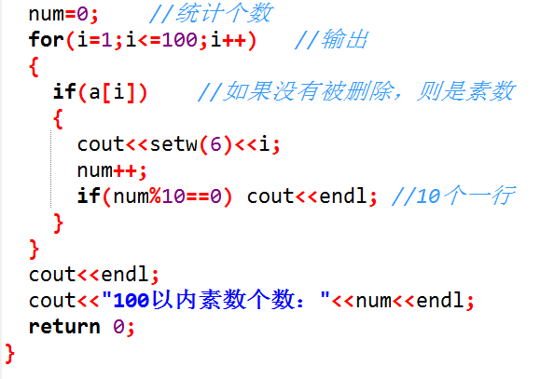


Slide 5
课后作业
1、选择题
下列关于计算机病毒的描述中正确的是（ ）。
如果某人有感冒病毒，那他使用的计算机就有可能感染病毒，并最终发展成为计算机病毒。
若计算机在生产厂家组装时周围环境不好（有灰尘等），计算机就会有病毒。
计算机病毒实质上是一段计算机程序。
计算机病毒只能通过计算机网络传播。

Slide 6
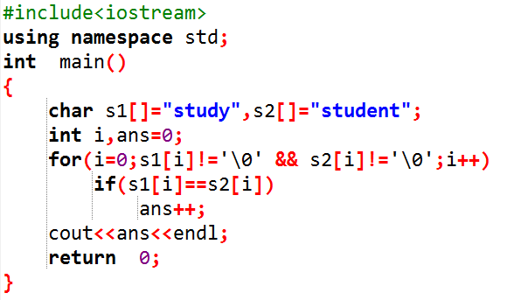

课后作业
2、阅读程序写结果。
i ans
-------------------------
输出:____________

Slide 7
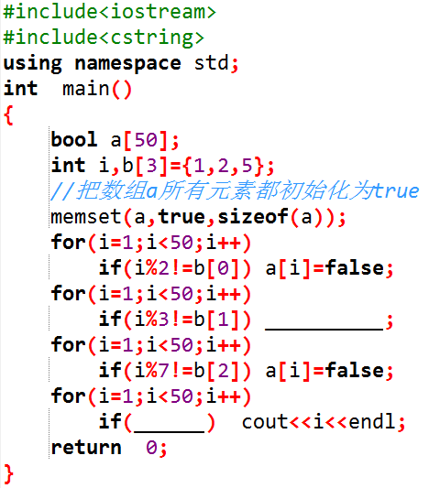
课后作业
3、完善程序。
年年有一堆小于50根的胡萝卜，小风帮他两根两根地数多1根，三根三根地数多2根，7根7根地数多5根，年年可能有几根胡萝卜。

Slide 8


下课啦！

